Slide 1
Keresztmetszeti adatgyűjtés a hajléktalanságról és az otthontalanságról az Európai Unió városaiban: közös módszertan kidolgozása
Balatonföldvár
2024. 09. 04.

Slide 2
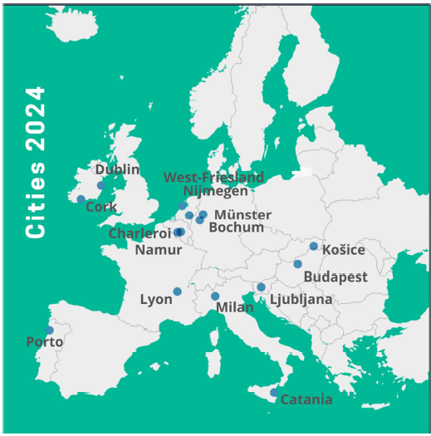
A kutatás – 2024-es év
CÉLOK
(1) a hajléktalanság és otthontalanság közös operatív definíciójának és közös adatgyűjtési módszertanának a meghatározása,
(2) a közös adatgyűjtési módszertan városi szintű tesztelése a különböző tagállamokban.
HELYSZÍNEK
10 ország 15 városa
PARTNEREK
Kutatóintézetek, civilek, szolgáltatók

Slide 3
Az adatgyűjtés
Fedél nélküliek
Hajléktalan emberek számára működtetett intézmények lakhatási szolgáltatásait igénybe vevő emberek
Hajléktalan szállón élő emberek
Átmeneti szálló
Átmeneti támogatott lakhatás
Családok átmeneti otthonai
Intézményekből (börtönökből vagy egészségügyi intézményekből) potenciálisan hajléktalanná válva kikerülő emberek
Nem megfelelő minőségű lakhatásban élő emberek (nagyon rossz fizikai feltételek)
Barátoknál és rokonoknál meghúzódó emberek, akik nem tudnak máshova menni lakni
Krízisszálláson élő emberek (Éjjeli menedékhely)
A cél
az ETHOS LIGHT 1-3 kategóriába eső csoportokat a lehető legteljesebb mértékben lefedjük,
további ETHOS LIGHT (pl. 5 és 6) csoportokat is feltérképezzünk
ETHOS Light kategóriák

Slide 4
Alapkérdések a kutatásban
Mekkora a hajléktalanság / otthontalanság mértéke a résztvevő városokban 2024-ben?
Mely csoportokról milyen társadalmi-gazdasági jellemzőket tudunk?
Mi a megfelelő és megvalósítható kutatási módszer ennek a mérésére?
Sok helyen új téma: ETHOS 5/6
Mit tudunk azoknak az ügyfeleknek a lakhatási helyzetéről és egyéb társadalmi jellemzőiről, akik „kívülről” érkeznek, azaz nem a hajléktalanellátás szállást nyújtó szolgáltatásai valamelyikének az ügyfelei?

Slide 5
Október 3-11. BUDAPEST ÉS VIDÉKI VÁROSOK EGYIDŐBEN
Kérdőíves kutatás, illeszkedve a „Február Harmadika” kutatás hagyományaihoz
A nemzetközi kutatás kötelező kérdései
A Február Harmadika Munkacsoport közös kérdései, amelyet minden intézményben kérdezünk
CSAK BUDAPEST:
Ezeken felül:
A melegedők nem szállón élő ügyfeleinek lakhatási helyzetének felmérése
A CSÁO-k kiegészítő kérdései
Közterületi hajléktalanság felmérés a belső kerületekben október 11-én éjszaka

Slide 6
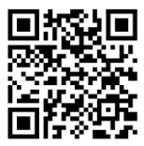
Elérhetőségek
Gurály Zoltán
zoltan.guraly@gmail.com
+36209345821
Teller Nóra
teller@mri.hu
+36305761449

